Slide 1
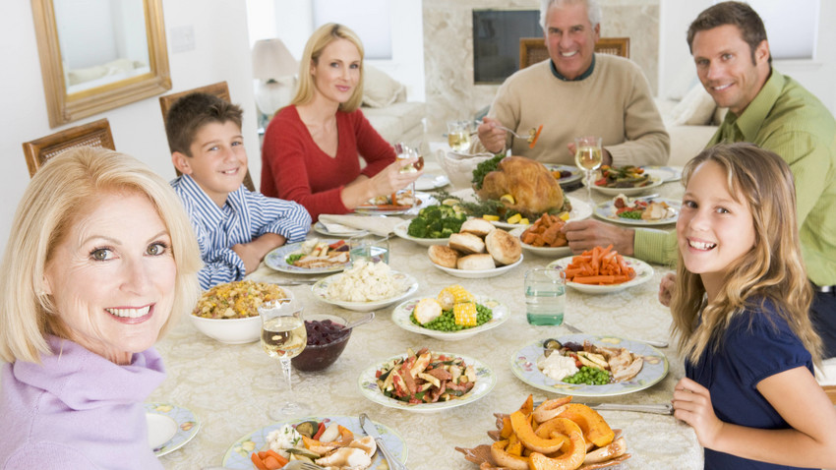
KATECHEZA 43
Temat: Stół łączy rodzinę

Slide 2
Co można zaobserwować, siedząc przy stole?
Kiedy najczęściej siadamy przy stole?
Z kim możemy zasiąść przy wspólnym stole?
Jak reagujemy, gdy ktoś siedzący przy stole mówi do nas?
Jak powinniśmy się zachować siedząc przy stole?
Kto przy stole jest najważniejszy?
Do stołu zaprasza się nie tylko najbliższą
rodzinę, ale również przyjaciół.
Spotkania przy stole odgrywają
bardzo ważną rolę.

Slide 3
Pan Jezus wielokrotnie był zapraszany na wspólne posiłki.
Przeczytajmy kilka fragmentów z Ewangelii.
J 12, 1-2: Uczta w Betanii
„Na sześć dni przed Paschą Jezus przybył do Betanii, gdzie mieszkał Łazarz, którego Jezus wskrzesił z martwych. Urządzono tam dla Niego ucztę. Marta posługiwała, a Łazarz był jednym z zasiadających z Nim przy stole”.
Łk 7,36: Nawrócenie jawnogrzesznicy
„Jeden z faryzeuszów zaprosił Go do siebie na posiłek. Wszedł więc do domu faryzeusza i zajął miejsce za stołem”.
Mt 9, 10: Powołanie Mateusza
„Gdy Jezus siedział w domu za stołem, przyszło wielu celników i grzeszników i siedzieli wraz z Jezusem i Jego uczniami”.

Slide 4
Łk 19, 5-7: Zacheusz
„Gdy Jezus przyszedł na to miejsce, spojrzał w górę i rzekł do niego: «Zacheuszu, zejdź prędko, albowiem dziś muszę się zatrzymać w twoim domu». Zeszedł więc z pośpiechem i przyjął Go rozradowany. A wszyscy, widząc to, szemrali: «Do grzesznika poszedł w gościnę»”.
Mt 26, 20.26-28: Ustanowienie Eucharystii
„Z nastaniem wieczoru zajął miejsce u stołu razem z dwunastu <uczniami>.
A gdy oni jedli, Jezus wziął chleb i odmówiwszy błogosławieństwo, połamał i dał uczniom, mówiąc: «Bierzcie i jedzcie, to jest Ciało moje». Następnie wziął kielich i odmówiwszy dziękczynienie, dał im, mówiąc: «Pijcie z niego wszyscy, bo to jest moja Krew Przymierza, która za wielu będzie wylana na odpuszczenie grzechów”.
Łk 24, 30: Uczniowie z Emaus
„Gdy zajął z nimi miejsce u stołu, wziął chleb, odmówił błogosławieństwo, połamał go i dawał im”.

Slide 5
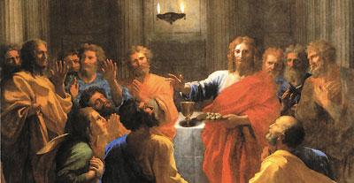
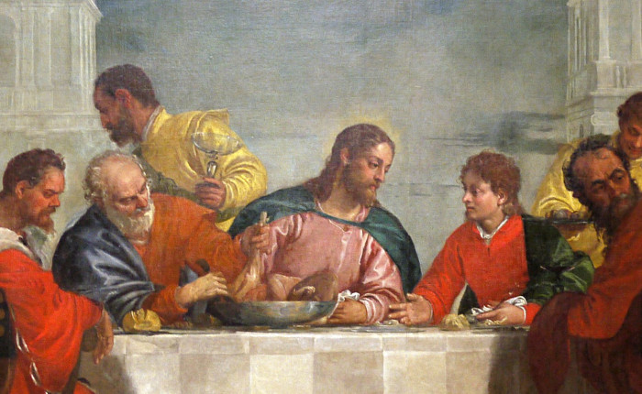

Slide 6
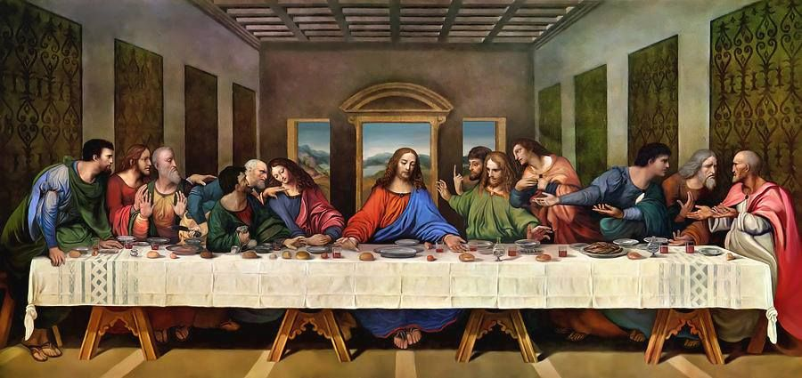
Niezwykle ważnym spotkaniem przy stole
była Ostatnia Wieczerza, którą
Pan Jezus spożył z Apostołami.
Podczas tej wieczerzy przemienił On
chleb w swoje Ciało
a wino w swoją Krew.

Slide 7
1. Ćwiczenie w podręczniku:
Połącz każdą ilustrację z odpowiadającym jej fragmentem Pisma Świętego
2. Ćwiczenie w podręczniku:
Zapisujemy różnice:
Codzienne spotkania przy stole | Świąteczne spotkania przy stole
W najbliższym gronie; Spożywanie posiłku w pośpiechu; Codzienny strój | Przyozdobiony stół; Świąteczne ozdoby; Większe grono osób; Dłuższy posiłek; Odświętny strój; Wspólne rozmowy

Slide 8
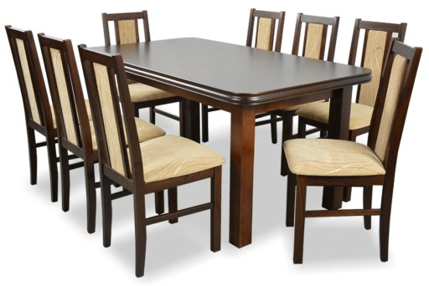
Wokół stołu napisz, w jaki sposób łączy on ludzi, do wpisanych
na slajdzie, dodaj jeszcze swoje pomysły
Wspólna rozmowa
Wspólne spożywanie posiłków
świętowanie
spotkania

Slide 9
Ćwiczenie:
Narysuj swoją rodzinę przy stole.
Razem z rodzicami odmów modlitwę:
Matko Nieustającej Opieki – uproś naszej
rodzinie u stóp Twojego Syna wzajemne
zrozumienie, gotowość pomocy, zdolność
przebaczania oraz szczerość, cierpliwość
i miłość w codziennym życiu. Spraw, Matko,
by w naszej rodzinie było jedno serce
i jeden duch. Bądź zawsze troskliwą
opiekunką naszej rodziny. Amen.

